Slide 1
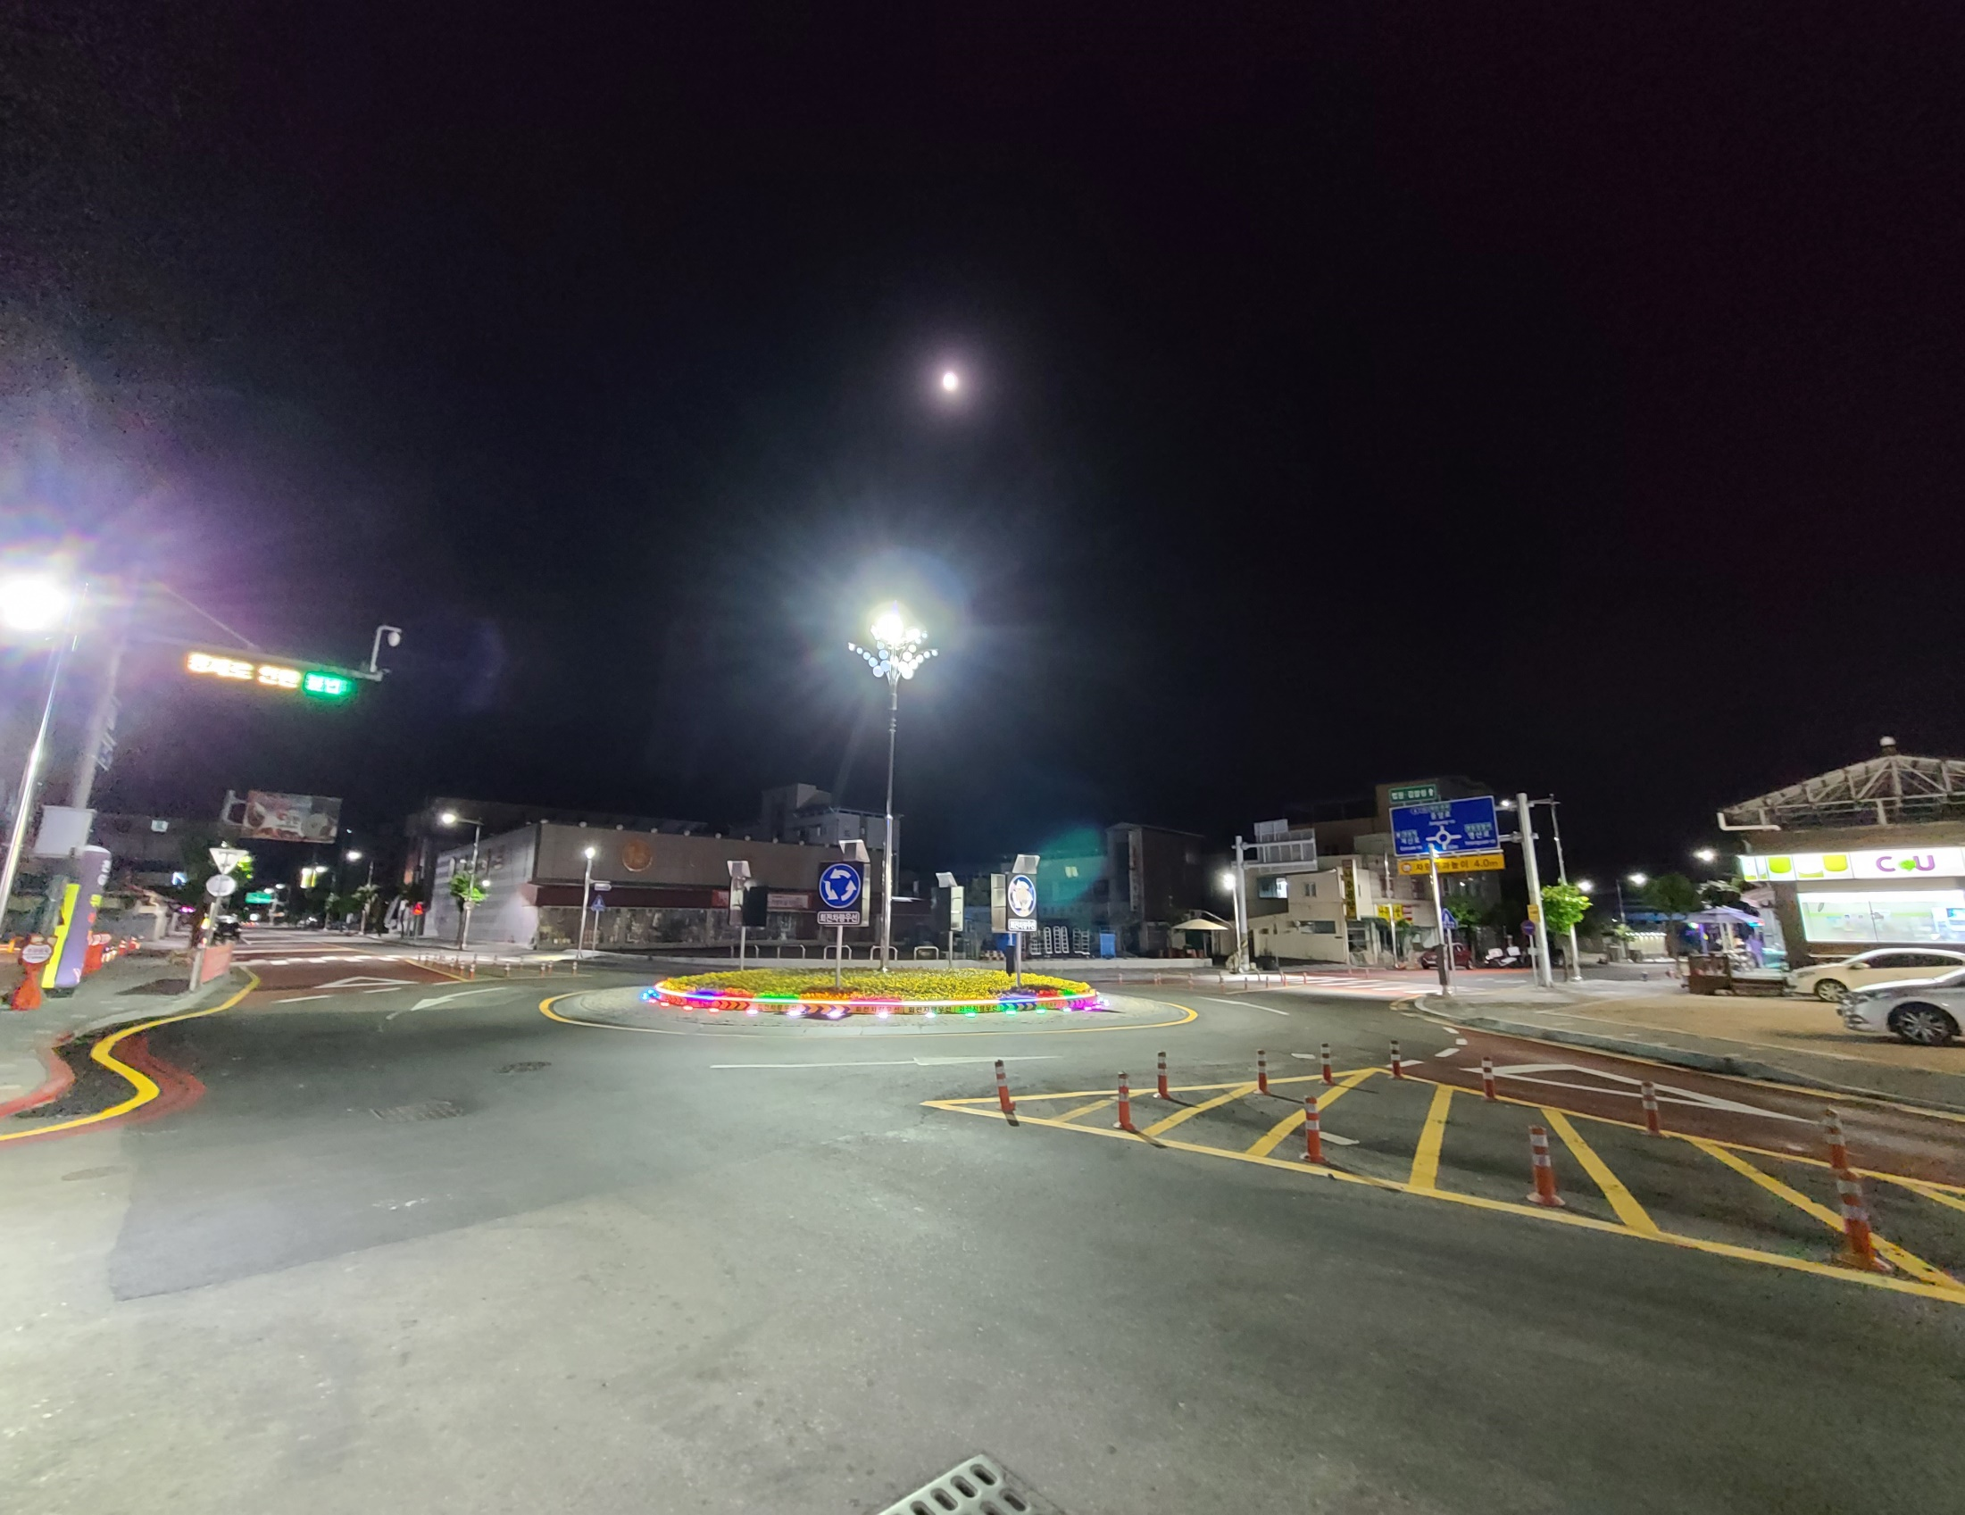
도시건축과

Slide 2
10-1. 전선지중화사업 추진
(단위 : 백만원)
사업명 | 사업량 | 사업내용 | 비고
특화거리 전선지중화사업 | 엘림전기~태일상가 L=0.6km | 가로등 기초설치
10-2. 2040년 영동군기본계획 및 관리계획 보고회 개최
일 시 : 2021년 6월 중
참 석 자 : 약 30명(관.과 소장 및 용역사 관계자 등)
내 용 : 군기본계획 주요계획방안 및 관리계획 착공 설명
10-3. 소규모 지역개발사업 추진
대 상 지 : 영동읍 화신리(절골) 세천 정비공사 외 60건 준공
사 업 비 : 1,515,000천원

Slide 3
10-4. 군계획도로 개설사업 추진
(단위 : 백만원)
사업명 | 사업량 | 사업비 | 사업내용 | 비고
합 계 (11지구) | L=2,648m | 4,377
영동병원~귀골간도로 | L=450m | 1,000 | 보상협의 및 착공
남성리(소로2-326) 군계획도로 개설공사 | L=220m | 500 | 보상협의
부용리 고령자복지주택 군계획도로 개설공사 | L=461m | 700 | 보상협의 및 착공
용산리(소로2-213) 군계획도로 개설공사 | L=250m | 350 | 보상협의
구촌리(소로2-225) 군계획도로 개설공사 | L=100m | 250 | 보상협의
남성리(소로2-315) 군계획도로 개설공사 | L=300m | 350 | 보상협의
남성리(소로1-302) 군계획도로 개설공사 | L=150m | 300 | 보상협의
제2201부대 진입도로 개설공사 | L=370m | 500 | 보상협의
황간남성근린공원 진입도로 확장공사 | L=127m | 264 | 도로포장
지봉리(소로2-406) 군계획도로 개설공사 | L=190m | 121 | 토공
추풍령리(소로2-413) 군계획도로 개설공사 | L=30m | 42 | 보상협의

Slide 4
10-5. 취약지역 생활여건 개조사업(상가리) 주민역량강화사업
사업기간 : 6월 ~ 12월
사 업 비 : 49,956천원
사업내용 : 주민역량강화사업 용역 착수
10-6. 취약지역 생활여건 개조사업(법화리) 주민역량강화사업
사업기간 : 6월 ~ 12월
사 업 비 : 49,924천원
사업내용 : 주민역량강화사업 용역 착수
10-7. 황간면 소규모 재생사업 주민역량강화사업 용역
사업기간 : 21년 6월 ~ 22년 1월
사업비 : 100,000천원
사업내용 : 용역사 선정 및 용역 착수

Slide 5
10-8. 간판개선사업 대상지 선정 및 설치
대 상 지 : 로타리~영동경찰서 방향(9개소)
사 업 비 : 금31,707천원
10-9. 면소재지 경관조명 설치
대 상 지 : 양강면 괴목교(65m)
사 업 비 : 금50,000천원
10-10. 불법유동광고물 수거 보상제 실시
사업기간 : 6월 ~ 12월
사 업 비 : 금10,000천원

